Slide 1
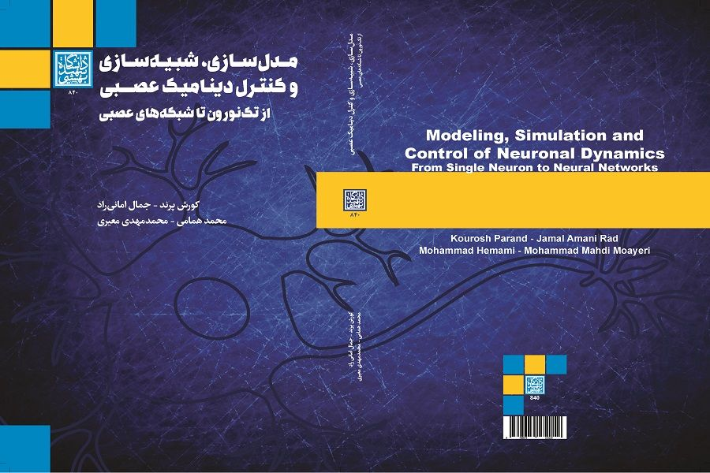
مدل‌سازی، شبیه‌سازی و کنترل دینامیک عصبی: از تک‌نورون تا شبکه‌های عصبی
تألیف کورش پرند، جمال امانی‌راد، محمد همامی و محمدمهدی معیری
چاپ اول: 1402، 320 صفحۀ وزیری، قیمت 1.600.000 ریال
علوم اعصاب (شناختی) که بر روی اتصالات نورونی در مغز به‌عنوان مولد فرایندهای ذهنی متمرکز است، از علوم درحال‌توسعه و هیجان‌انگیزترین خواستگاه کاربرد مدرن ریاضیات است. می‌توان گفت مرکزیت توجه به این حوزۀ دانشی، عامل ماهوی آن یعنی مغز، فرایندها و پیچیدگی‌های ذاتی این عضو است که امروزه پیچیدهترین سیستم در عالم شناخته می‌شود.
مشارکت ریاضیات و علوم اعصاب را می‌توان دو روی سکه‌ای به نام علوم اعصاب محاسباتی دانست که نویسندگان کتاب نیز بر این خط پژوهشی متمرکز شده‌اند و به کاربرد ریاضیات و محاسبات برای شبیه‌سازی، مدل‌سازی و کنترل دینامیک عصبی انسان به‌منظور توصیف و پیش‌بینی این فرایند پیچیده تأکید کرده‌اند. به عبارت دقیق‌تر، از مدل‌سازی ریاضی و روش‌های محاسبات علمی برای بررسی چگونگی عملکرد تک‌نورون در مغز، عملکرد شبکه‌های (جمعیت) نورونی و در مقیاس کلان برای بررسی، توصیف و پیش‌بینی عملکردهای شناختی پیچیدۀ انسانی مانند تصمیم‌گیری و یادگیری استفاده شده است.
کتاب مدل‌سازی، شبیه‌سازی و کنترل دینامیک عصبی: از تک‌نورون تا شبکه‌های عصبی شاید نخستین کتاب به زبان فارسی باشد که این شاخۀ تخصصی از علم در آن بررسی و شرح داده شده است و نویسندگان ماحصل مطالعات چندسالۀ خود در این حوزه را در اختیار خوانندگان و علاقه‌مندان این حیطه قرار داده‌اند.
در تألیف این کتاب، کوشش بر آن بوده تا تقریباً تمامی مطالب لازم برای مدل‌سازی، شبیه‌سازی و کنترل دینامیک عصبی انسان بیان شود؛ ازاین‌رو، نویسندگان در این کتاب هفت‌فصلی از یک نگاه خرد شروع و به‌سمت نگاه کلان برای بررسی فرایندهای مغزی حرکت کرده‌اند. در این کتاب، افزونه‌ای با نامNPDS براساس نرم‌افزار متلب نیز طراحی شده است که به علاقه‌مندان این حوزۀ تحقیقاتی کمک می‌کند تا با کمترین مقدار برنامه‌نویسی به مطالعه و شبیه‌سازی الگوریتم‌های کنترلی و رفتار دینامیکی نورون‌ها بپردازند.

Slide 2
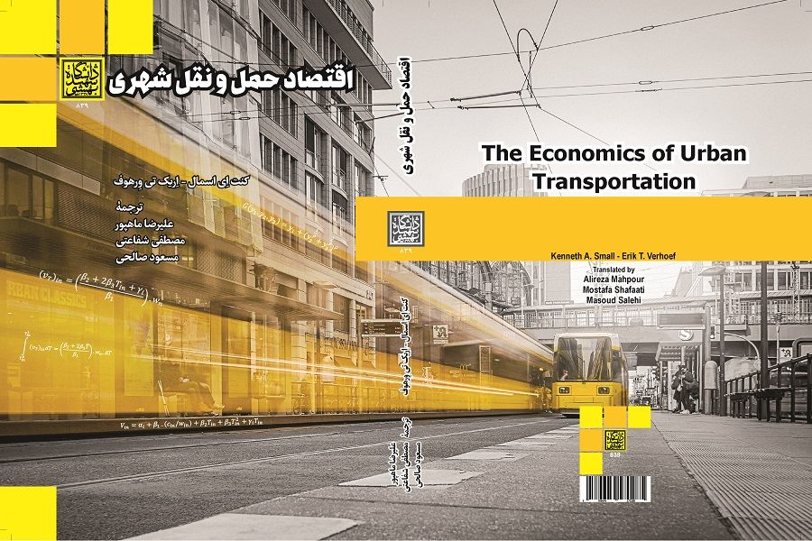
اقتصاد حمل‌ونقل شهری
نوشتۀ: کنت اِی اسمال و اِریک تی وِرهوف
ترجمۀ: علیرضا ماهپور، مصطفی شفاعتی و مسعود صالحی
چاپ اول: 1402، 496 صفحۀ وزیری و قیمت 2.480.000 ریال
اقتصاد و حمل‌و‌نقل دو روی یک سکه‌اند که با تغییر هر‌کدام، آن دومی نیز اثر می‌پذیرد و آنچه به مسائل حمل‌ونقل و اقتصاد آن اهمیت می‌بخشد، نقش انکارناشدنی آن در توسعۀ پایدار است. در بحث حمل‌و‌نقل شهری، این رابطۀ دوسویه پیچیدگی‌های بیشتری نیز دارد. سیاست‌های مدیریتی حمل‌و‌نقل، چه از‌جانب تقاضا و چه از‌جانب عرضه، آثار اقتصادی عمیقی دارد. برای سیاست‌گذاران، برنامه‌ریزان، مدیران و مسئولان حمل‌و‌نقل شهری پیش‌بینی میزان استفاده از تسهیلات حمل‌و‌نقلی جدید ضروری است. از‌طرفی، برای قیمت‌گذاری منطقی این تسهیلات و تعیین بهترین سیاست بهره‌برداری، اطلاع از واکنش کاربران در مواجهه با قیمت‌ها و خصوصیات خدمت‌دهی آن‌ها نیز مهم است. نهایتاً برای ارزیابی کارایی این تسهیلات، میزان سود به‌دست‌آمده اهمیت دارد که همۀ این موارد در‌حوزة تحلیل اقتصاد حمل‌و‌نقل شهری است. با داشتن چنین تحلیل‌هایی می‌توان در ‌زمینه‌های قیمت‌گذاری خدمات و تسهیلات و همچنین سرمایه‌گذاری در‌ حمل‌و‌نقلْ علمی و دقیق اظهار نظر کرد که نویسندگان کتاب اقتصاد حمل‌و‌نقل شهری، در‌قالبِ هفت فصل، به این موضوعات پرداخته‌اند. هرچند در‌بارۀ اقتصاد حمل‌و‌نقل کتاب‌های دیگری نیز تألیف یا ترجمه شده‌اند، مزیت نسبی این کتاب پررنگ‌بودن جنبه‌های حمل‌و‌نقلی موضوع است که آن را برای پژوهشگران و فعالان حوزۀ حمل‌و‌نقل مناسب و متمایز می‌کند.

Slide 3
گلچینی از اشعار بزرگ‌ترین شاعران زن ایرانی (فارسی- انگلیسی)
ترجمۀ: سید ابوالقاسم فاطمی جهرمی
چاپ اول: 1402، 126 صفحۀ وزیری و قیمت 630.000 ریال
بیگمان زنان سهمی بزرگ در تاریخ پرافتخار ادبی و فرهنگی ایران دارند؛ حتی زمانی که فراگیری خواندن و نوشتن بسیار دشوار بود، شاعرانی ظهور کردند که آثارشان بیبدیل است. پروین اعتصامی، سیمین بهبهانی، جهان‌ملک خاتون و مهسَتی گنجوی از آن جمله‌اند؛ زنان شاعری که همواره جایگاهی شایسته داشته‌اند و اشعارشان که در تاریخ شعر فارسی چون ستاره‌ای درخشان جاودان مانده‌، سرشار از عشق، صداقت و زیبایی کلام است. ازاین‌رو، مترجم نیز در گزینش و برگردان انگلیسی برخی از اشعار این شاعران زن، نهایت دقت و ظرافت را به خرج داده و به شکلی آهنگین، شعربهشعر و با درنظرگرفتن وزن، اشعار را به انگلیسی برگردانده است تا پیام و زیبایی آنها در ترجمه نیز نمایان شود و خواننده از زیبایی و پیام اشعار لذت ببرد که در نوع خود منحصربه‌فرد است.
Poring the rich period of cultural history of Iran, women have had brilliant role in literature. At a time when reading and writing were difficult for them, women poets emerged who gained a worthy position. Among these poets, one can name Parvin E'tesami, Simin Behbahani, Jahan Malek Khatun and Mahsati Gangavi. They managed to introduce the rich Iranian literature to the world.
In An Anthology of the Poems of Major Iranian Women Poems, the translator has managed to translate some of their poems verse to verse that English speaking readers could enjoy the meaning and the beauty of them.

Slide 4
قرآن و امنیت متعارف
تألیف: دکتر یوسف خان‌محمدی
​​​​​​​چاپ اول: 1402، 286 صفحۀ وزیری، قیمت 1،450،000ريال
امنیت از ارکان ضروری زیست جمعی انسان‌ها در تمامی ادوار تاریخ بوده و تولید، حفظ و بسط آن در جامعه، از مهم‌ترین بنیادهای فلسفۀ تأسیس و بقای جامعه و دولت به شمار می‌رود. تکیه بر مفهوم امنیت متعارف نگاهی واقعگرایانه و البته جامع و چندبعدی به امنیت است. به‌عبارتی، تفسیر امنیت در قرآن به‌معنای متعارف آن می‌تواند به پرسش‌های بنیادین امنیت‌پژوهی معاصر پاسخ دهد و مسئله‌های اساسی امنیتی را شناسایی و تصویر کند و راهبردهای بدیعی مانند گفتگو، صلح عادلانه و جهاد دفاعی را برای تضمین امنیت در سطح فردی، ملی و بین‌المللی پیشنهاد و نظریه‌ای بومی براساس مقتضیات جامعۀ ایران و جهان اسلام ارائه کند. این نگرش ضمن توجه به جایگاه امنیت در جامعۀ معاصر، مقوله‌های حیاتی دیگری چون آزادی، عدالت، مشارکت، شفافیت و پاسخ‌گویی را در نظر دارد و اجازه نمی‌دهد هریک از اینها به نفع دیگری قربانی شود. از این منظر، قرآن جامعه را چونان منظومه‌ای منتظم و متعامل از ارزش‌ها و مقوله‌های متنوع در نظر می‌گیرد که هریک از این مفاهیم و ارزش‌ها در جای خود فی‌نفسه ارزشمند تلقی می‌شوند.
نگارندۀ کتاب قرآن و امنیت متعارف کوشیده است تا با توجه به آنچه گفته آمد و با خوانش اسلام شیعی، دست‌مایۀ ارزشمندی را در اختیار پژوهشگران حوزۀ امنیت‌پژوهی قرار دهد که انتظار می‌رود برای استادان و دانشجویان تحصیلات تکمیلی علوم سیاسی، روابط بین‌الملل، فقه سیاسی، اندیشۀ سیاسی اسلام، معارف قرآن، حکمرانان و تصمیم‌سازان عرصۀ عمومی جامعۀ ایران کاربردی و مفید باشد.

Slide 5
نیروگاه‌های حرارتی: طراحی و بهره‌برداری
​​​​​​​تألیف: غلامرضا احمدی، دکتر علی جهانگیری و دکتر محمد عامری
چاپ اول: 1402، 700 صفحۀ وزیری، قیمت 3.500.000 ریال
آمارها حاکی از آن است که نیروگاه‌های حرارتی همچنان اصلی‌ترین گروه تأمین‌کنندۀ برق در جهان‌‌اند. اگرچه در دهه‌های اخیر سهم منابع انرژی تجدیدپذیر در تأمین برق رو به افزایش بوده است، اما پیش‌بینی‌ها حاکی از این است که نصب و بهره‌برداری از واحدهای حرارتی با منبع سوخت فسیلی همچنان ادامه خواهد داشت. در کشور ما نیز به دلیل بهره‌مندی از منابع سوخت فسیلی بیش از میانگین جهانی، انتظار می‌رود استقبال بیشتری از نیروگاه‌های حرارتی به عمل آید. بنابراین، به‌روزکردن دانش شناخت و بهره‌برداری از این واحدها همچنان ضروری است. در حال حاضر، مراجع پرشماری در خصوص نیروگاه‌های حرارتی در دسترس دانشجویان و پژوهشگران است، اما با بررسی آن‌ها می‌توان به کمبودهایی در برخی زمینه‌ها پی برد. همین موضوع مؤلفان را بر آن داشت تا با بهره‌گیری از سال‌ها تجربۀ خود شامل تدریس، اشتغال و پژوهش در حوزۀ نیروگاه، کتابی جامع در زمینۀ طراحی و بهره‌برداری از نیروگاه‌های حرارتی تألیف کنند که می‌توان آن را منبعی کامل در این زمینه دانست.
کتاب از یک سو مرجع درسی دانشجویان کارشناسی رشته‌های مهندسی مکانیک و مهندسی انرژی خواهد بود و از سوی دیگر برای دانشجویان تحصیلات تکمیلی رشته‌های تبدیل انرژی و سیستم‌های انرژی کاربردی است و می‌تواند منبعی جامع برای بهره‌برداران، مدیران و کارکنان نیروگاه‌های کشور و نیز سازمان‌های مرتبط با وزارت نیرو باشد. مطالب کتاب در یازده فصل ارائه شده‌ است و مباحثی چون مقدمه‌ای بر ترمودینامیک، چرخه‌های نیروگاه‌های حرارتی، تحلیل اگزرژی، مولدهای بخار، سوخت‌ها و احتراق، توربین‌های بخار، توربین گاز، موتورهای پیستونی، سیستم‌های جانبی نیروگاه‌های حرارتی، سیستم‌های کنترل خودکار، اینترلاک‌ها و حفاظت‌ها، بازتوانی، راه‌اندازی و توقف، کنترل آلودگی هوا، سیستم‌های چگالنده و خنک‌کن، تولید همزمان، کدها و استانداردهای طراحی و بهره‌برداری نیروگاه‌ها را در بر دارد.

Slide 6
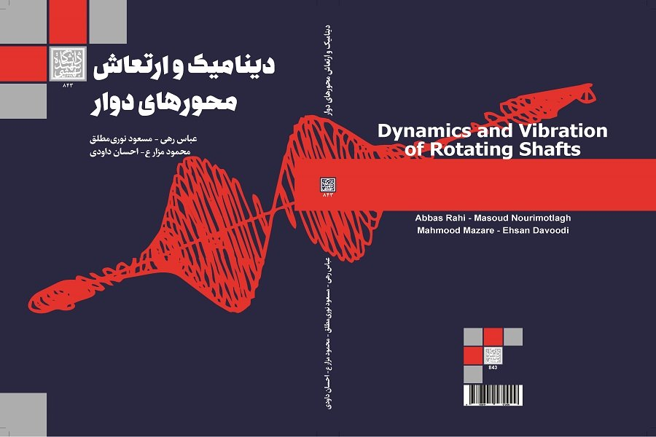
دینامیک و ارتعاش محورهای دوار
نوشتۀ: دکتر عباس رهی، مهندس مسعود نوری‌مطلق، دکتر محمود مزارع و دکتر احسان داودی
چاپ اول: 1402، 284 صفحۀ وزیری، قیمت 1.420.000 ریال
مدل‌سازی دینامیکی و تحلیل ارتعاش محورهای دوار موضوعی است که در کتاب دینامیک و ارتعاش محورهای دوار به آن پرداخته شده است. کتاب در بردارندۀ حوزه‌های گوناگون مبحث ارتعاش محورهای دوار است. از آنجا‌ که پیش‌نیاز تحلیل فرکانس‌ها و مودهای ارتعاشیِ محورهای دوار، مدل‌سازی دینامیکی آن‌هاست، مدل‌سازی ارتعاشی این محورها در راستاهای عرضی، طولی و پیچشی در این کتاب بیان شده و پس از معرفی مفهوم جفت‌شدگی، مدل‌هایی ارائه شده است که در آن‌ها جفت‌شدگی بین مودهای ارتعاشی نیز در نظر گرفته می‌شود. با توجه به اهمیت ارتعاش عرضی در محورهای دوار، مدل‌سازی دینامیکی– ارتعاشی سهم چشمگیری در کتاب دارد و دربارۀ مدل‌های شناخته‌شدۀ مختلف یک تا چند درجه آزادی (مانند رانکین، جفکات ساده، تعمیم‌یافته و…) بحث شده است. همچنین نظر به تأثیر ترک بر سرعت‌های بحرانی و مودهای ارتعاشی محور دوار، روش‌های مرسوم برای مدل‌سازی و تحلیل ارتعاشی محور ترک‌دار معرفی شده است و نویسندگان کوشیده‌اند تأثیر پارامترهای ترک مانند عمق ترک، طول ترک، مایل یا عرضی بودن ترک بر ارتعاش محورهای دوار را بیان کنند.
سرعت‌های بحرانی نیز از مهم‌ترین مباحث ارتعاش محورهای دوار است. زیر حوزه‌هایی چون لنگش، لنگ‌زنیِ پسرو و پیشرو، مودهای حرکتی اصلی، نمودار کمپل، عوامل گوناگون مؤثر بر مقدار سرعت بحرانی را در بر می‌گیرد. افزون بر آن، انواع ناهم‌محوری، تأثیر ناهم‌محوری بر ارتعاش محور دوار و حدود مجاز ناهم‌محوری کوپلینگ‌ها از دیگر موضوعات مطرح‌شده در کتاب است.
کتاب دینامیک و ارتعاش محورهای دوار برای دانشجویان مهندسی مکانیک، مهندسی نیروگاه، مهندسی ماشین‌های ریلی، مهندسی هوافضا، مهندسی خودرو و دیگر رشته‌های مرتبط کاربردی است. علاوه بر دانشجویان تحصیلات تکمیلی، این کتاب برای مهندسان و فعالان شاغل در عرصه‌های گوناگون صنایع از جمله نیروگاه‌‌ها، کمپرسورسازی، توربین‌سازی، خودروسازی، صنایع ریلی و هوافضا نیز مفید است.

